Slide 1

Herzlich
Willkommen
an der Primarstufe Pratteln

Slide 2
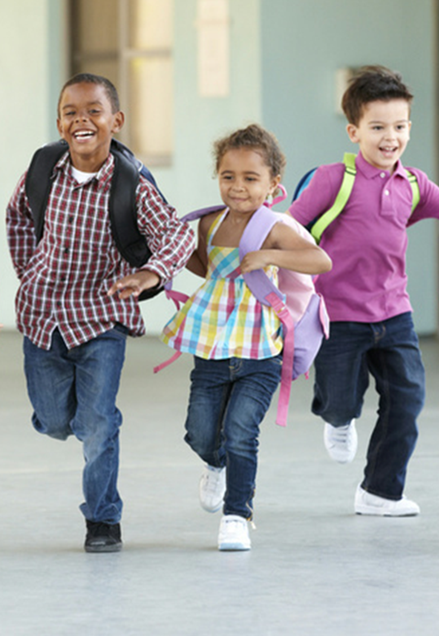

Ein wichtiger Schritt im Leben Ihres Kindes …

Slide 3
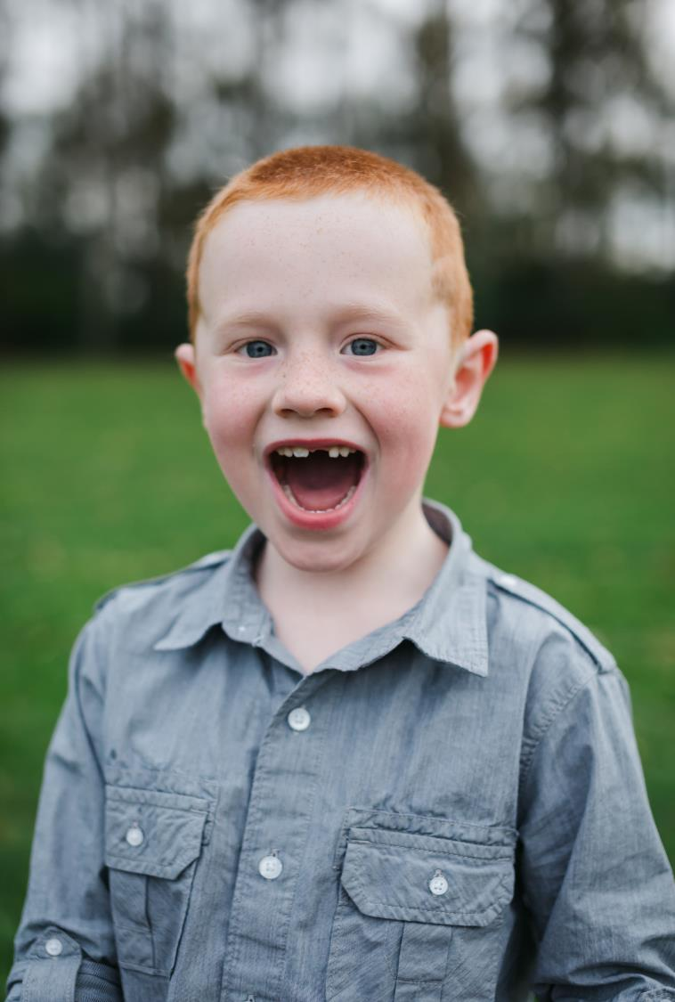
… der Übergang in die
1. Klasse

Slide 4
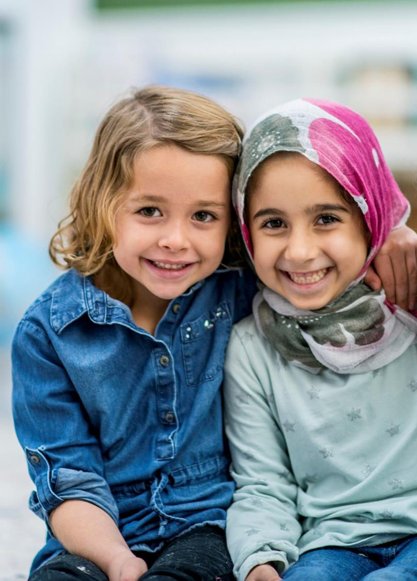
Eintritt in die 1. Klasse
Welche Kinder kommen im Sommer 2026
in die 1. Klasse?
Kinder im 2. Kindergartenjahr
Vorzeitiger Eintritt in die 1. Klasse
Verzögerter Eintritt in die 1. Klasse

Slide 5

Eintritt in die 1. Klasse
Empfehlung der Kindergartenlehrperson
für den Übergang in die 1. Klasse:
Regelklasse:
Maximal 24 Kinder (Richtzahl 22 Kinder), Dauer: 1 Jahr
oder
Einführungsklasse:
Maximal 13 Kinder (Richtzahl 10 Kinder), Dauer: 2 Jahre

Slide 6
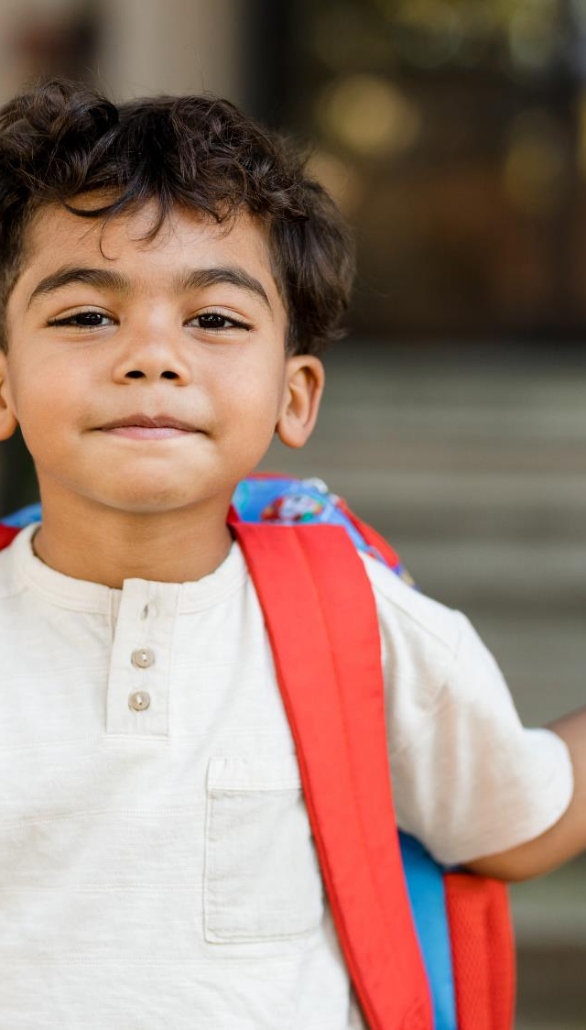
Ablauf des Übergangs
Standortgespräche im Dezember/Januar
Empfehlung der Kindergartenlehrperson und eventuell der Heilpädagogin
Die Erziehungsberechtigten
sind mit der Empfehlung einverstanden.
Entsprechende Zuteilung durch die Schulleitung
Versand Einteilungsbriefe Freitag, 8.5.2026

Slide 7


Ablauf des Übergangs
Die Erziehungsberechtigten sind mit der Empfehlung nicht einverstanden:
Ev. Gespräch Schulleitung
Ev. Beratung durch den
Schulpsychologischen Dienst
Im Ausnahmefall: Verfügung der Schulleitung und sofortige Information an die Erziehungsberechtigten
Rekursmöglichkeit an den Schulrat
Versand der Einteilungsbriefe am 8. Mai 2026

Slide 8
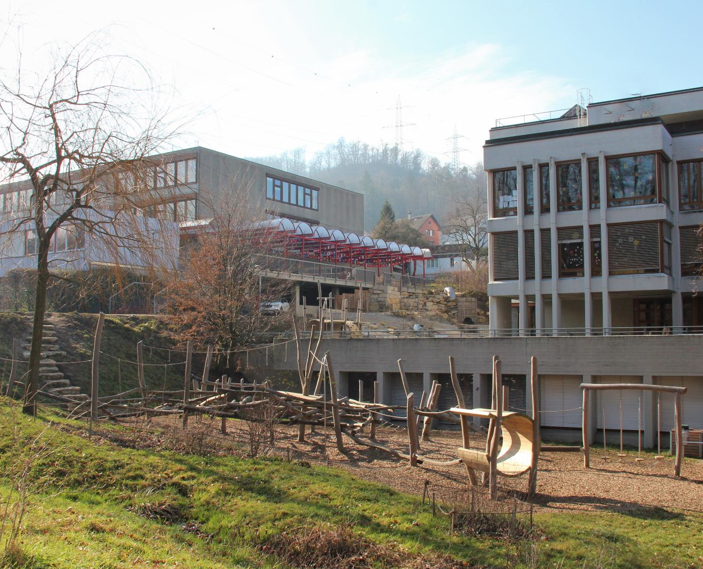
Erlimatt
1 + 2
Erliweg 12/14
26 Klassen

Slide 9
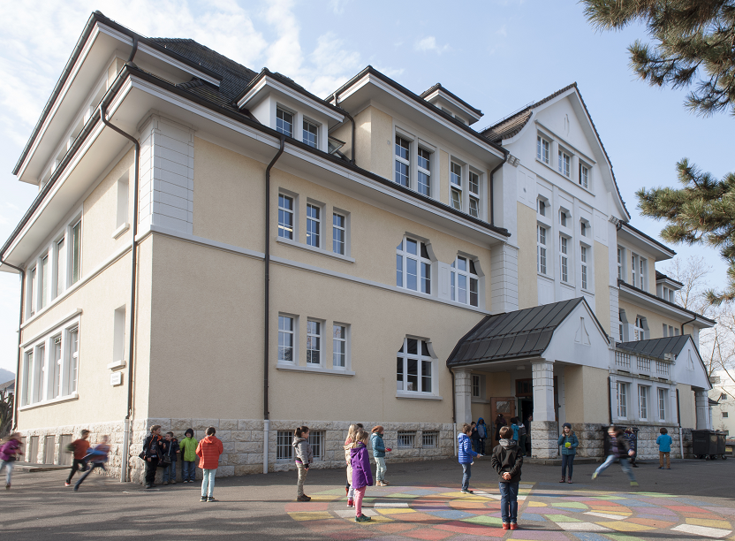
Grossmatt
Schlossstrasse 36
9 Klassen

Slide 10
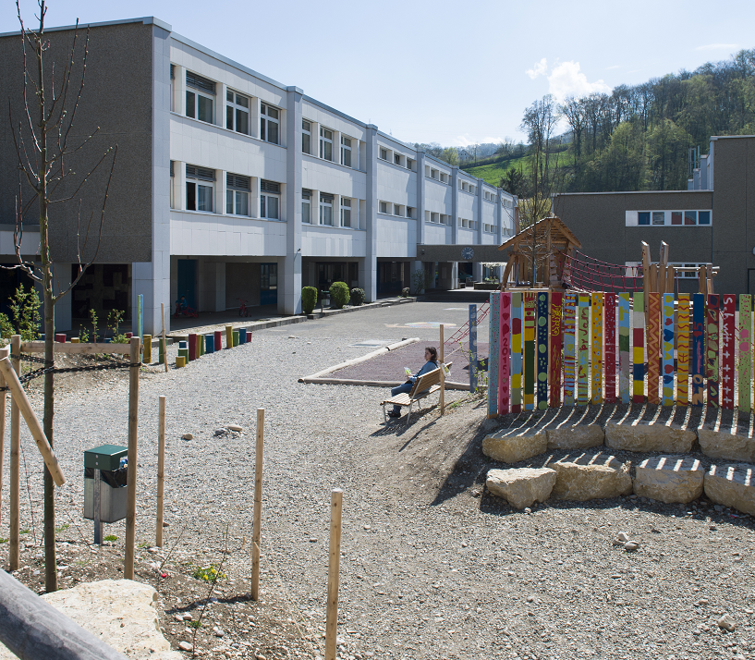
Aegelmatt
Wartenbergstrasse 58
9 Klassen

Slide 11
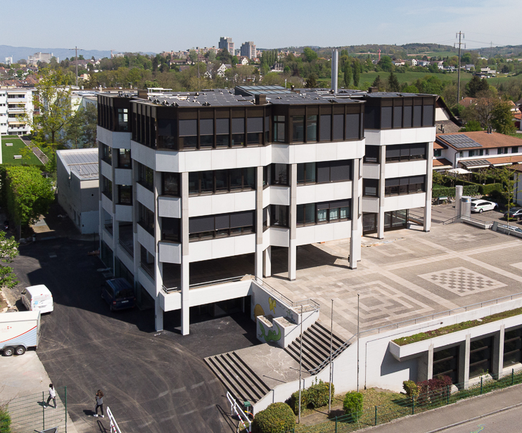
Längi
Längistrasse 10
9 Klassen

Slide 12
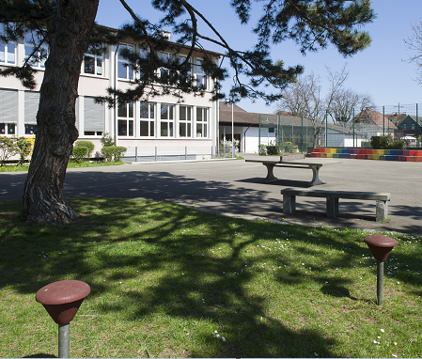
Münchacker
Münchackerstrasse 20
3 Klassen

Slide 13

Zuteilungskriterien
Schulraum
Klassengrössen
Schulweg
Kindergarten
Geschwister
Tagesbetreuung

Slide 14
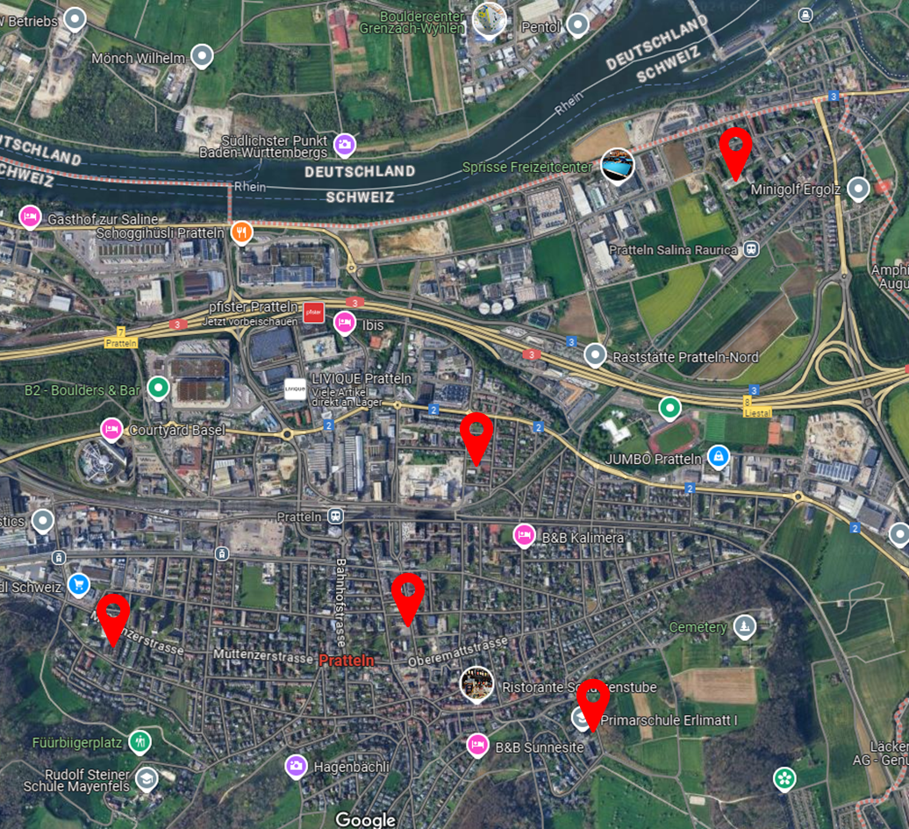
Standorte
Primarstufe Pratteln

Slide 15
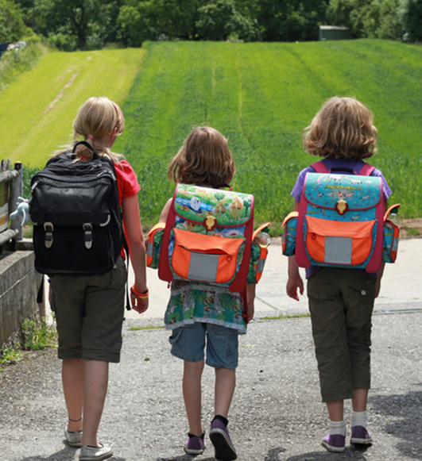
Lassen Sie Ihr Kind
alleine gehen
Kein Elterntaxi
Schulwege zu Fuss
ermöglichen Erfahrungen
Verantwortung ist bei
den Erziehungsberechtigten

Slide 16

Termine
Spätestens Januar 2026
Standortgespräche
Januar / Februar 2026
Gespräch mit Schulleitung (EK)
8. Mai 2026
Versand der Klassenzuteilung durch die Schulleitung
Dienstag 16. Juni 2025
Wellennachmittag - Besuch bei der neuen Klassenlehrperson

Slide 17

Stundenplan mit Blockzeiten
Unterricht am Montag- und Dienstagnachmittag
einmal bis 14.55 Uhr
einmal bis 15.45 Uhr
 | Montag | Dienstag | Mittwoch | Donnerstag | Freitag
8.00 bis 12.00
13.45 bis 14.55 oder 15.45

Slide 18




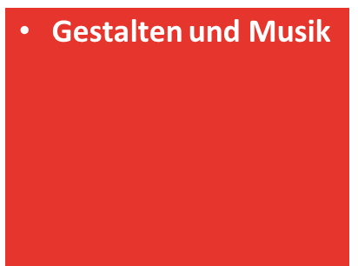

Bildungsbereiche
*Sprache: Deutsch, Schreiben, Französisch ab
der 3. Klasse, Englisch ab der 5. Klasse

Slide 19
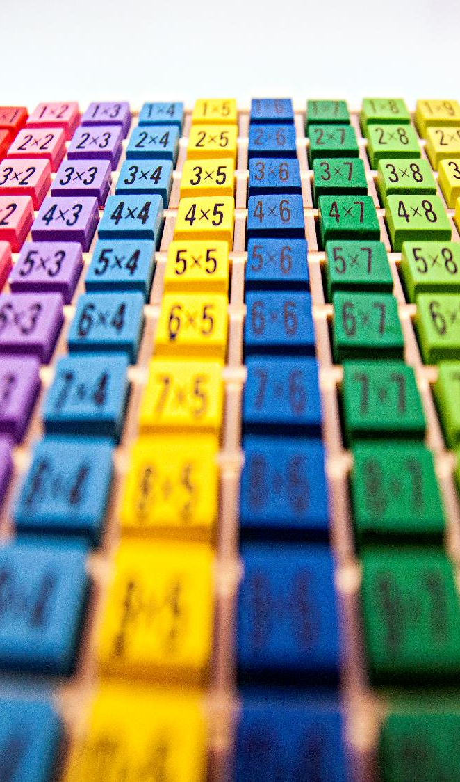
Spezielle Förderung
Einführungsklasse
Deutsch als Zweitsprache
Integrierte Spezielle Förderung (ab 2. Klasse)
  Für Kinder mit speziellen schulischen, sozialen und emotionalen Lernbedürfnissen
  Für Kinder mit besonderen Bedürfnissen im schriftsprachlichen und mathematischen Bereich
  Für Kinder mit besonderer kognitiver Leistungsfähigkeit
Kleinklasse (ab 2. Klasse)
Logopädie

Slide 20
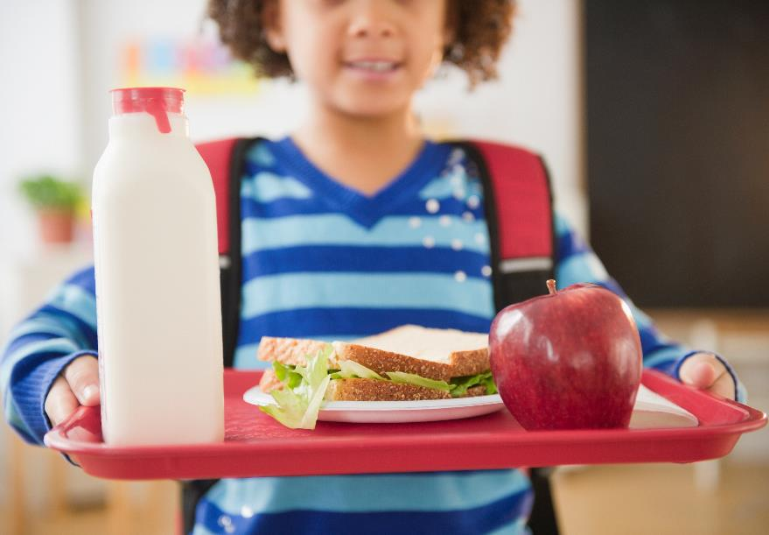
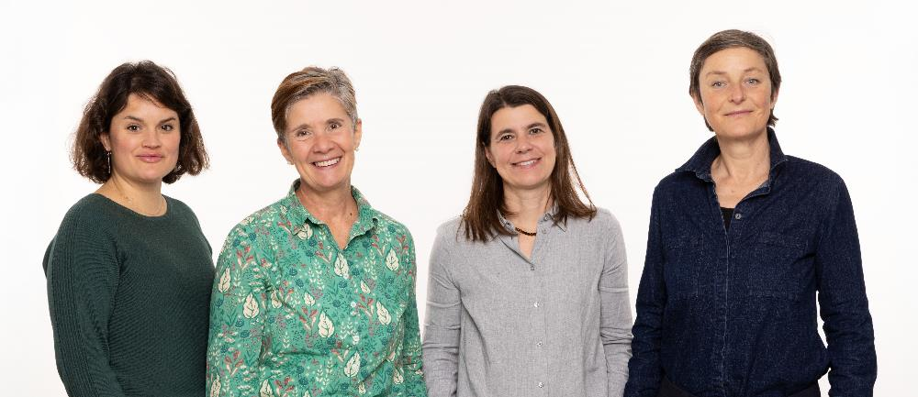

Angebote der Gemeinde
Schulische Tagesstrukturen Fita
Nähere Informationen unter: www.fita.ch
Schulsozialarbeit an der Primarstufe
Alexandra Lamon
Nicole Burtscher
Simone Hindermann
Daniela Baumgartner

Slide 21

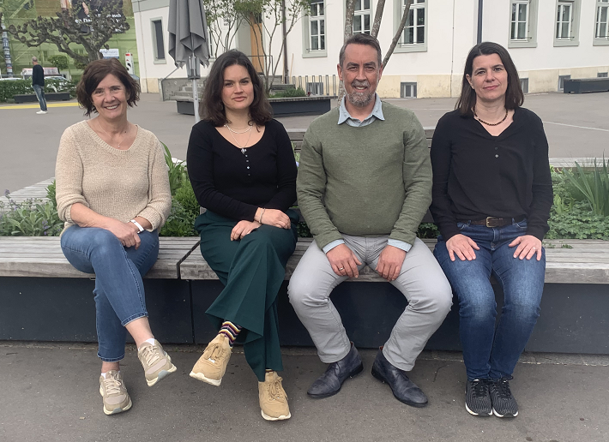
Schulsozialarbeit
Kindergarten und Primarschule Pratteln
Angebot
Themenbereiche
Kontaktaufnahme
Erreichbarkeit

Slide 22

Angebote der Schulsozialarbeit
Die Schulsozialarbeit fördert eine gesunde Entwicklung und die Integration der Kinder
an der Schule
Neutral (untersteht der Gemeinde Pratteln BFK)
Freiwillig
Kostenlos
Untersteht der Schweigepflicht

Slide 23

Angebote der Schulsozialarbeit
Beratung Unterstützung für:
Schülerinnen und Schüler
Einzel-, Gruppen- und Klasseninterventionen
Lehrpersonen
Eltern und Erziehungsberechtige
Mitarbeit Prävention und Früherkennung
Elternarbeit, Erziehungsberatung
Mitarbeit Kindesschutz
Kooperation &Vernetzung mit
Fachpersonen und Behörden

Slide 24
Schulsozialarbeit - Kontaktaufnahme
Eltern und Erziehungsberechtigte
Für Terminanfragen und Anliegen kann die für
ihr Schulhaus zuständige SchulsozialarbeiterIn
telefonisch, per Mail oder persönlich
kontaktiert werden.
Sie können auch ohne ihr Kind Beratung
in Anspruch nehmen

Slide 25
Schulsozialarbeit - Kontaktaufnahme
Schülerinnen und Schüler
dürfen, in Absprache mit der Lehrperson, während
dem Unterricht ein Gespräch in Anspruch nehmen
und können sich auch selbständig bei der
SchulsozialarbeiterIn anmelden.

Slide 26
Schulsozialarbeit - Kontaktaufnahme
Lehrpersonen
können bei Bedarf Schülerinnen und Schüler zu
einem Beratungsgespräch schicken.
Die Lehrpersonen informieren die Eltern in
der Regel über den Erstkontakt.

Slide 27

Präsenztage
in den Schulhäusern
Simone Hindermann: Schulhaus Längi;
Mail: simone.hindermann@pratteln.ch; Tel.: 079 668 56 11 Mittwoch und Freitag
Alexandra Lamon: Schulhaus Erlimatt II; Schulhaus Münchacker
Mail: alexandra.lamon@pratteln.ch; Tel.: 079 745 35 95;
Montag, Mittwoch, Freitag
Daniela Baumgartner: Teamleitung; Schulhaus Erlimatt I;
Mail: daniela.baumgartner@pratteln.ch; Tel. : 079 745 34 98;
Dienstag bis Freitag
Nicole Burtscher: Schulhaus Grossmatt; Schulhaus Aegelmatt; Alle Kindergärten; Mail: nicole.burtscher@pratteln.ch;
Tel.: 079 109 82 20; Montag bis Mittwoch

Slide 28
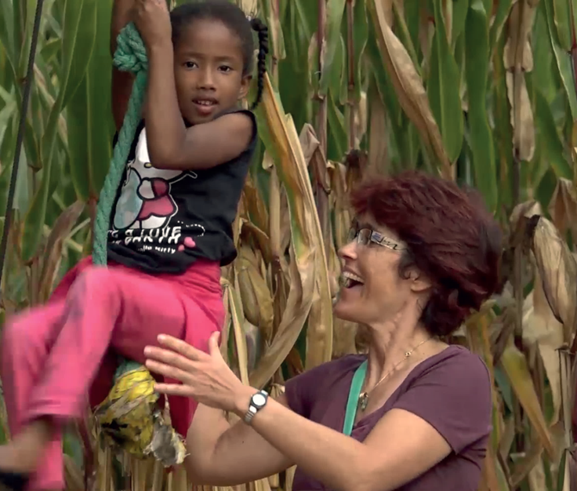
Schweizerisches rotes Kreuz BL
Mitten unter uns –
Kinder durch neue Erfahrungen stärken / für die Chancengleichheit aller Kinder
Möchten Sie Gastfamilie für ein Kind aus Pratteln werden?
Ihre Familie empfängt regelmässig ein Kind bei sich zuhause zum Spielen und für Freizeitaktivitäten.
Gerne geben wir unverbindlich Auskunft:
Angelika Matiz
Telefon 061 905 82 00
a.matiz@srk-baselland.ch

Slide 29
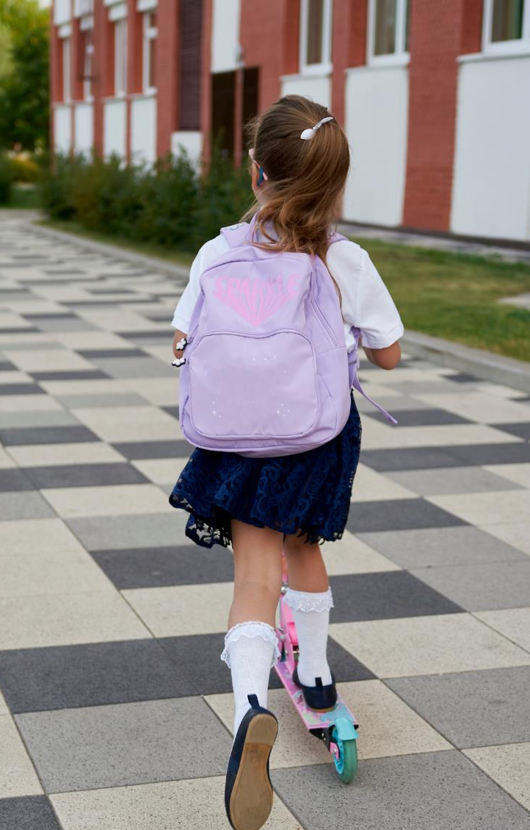
Beförderung
Standortgespräche im Januar
Standortbestimmung in den Bereichen:
Gesamtbeurteilung, allgemeine Lerndiagnostik
Selbsteinschätzung, Leistungsbeurteilung
Empfehlung für die weitere schulische Laufbahn
Zeugnis im Juni
Neu in der 1. Klasse:
Lernbericht ohne Beförderungsentscheid

Slide 30

ElternApp
Wir streben eine möglichst papierlose Kommunikation an
ElternApp weiter aktiv
Wechsel der Klasse erfolgt automatisch

Slide 31
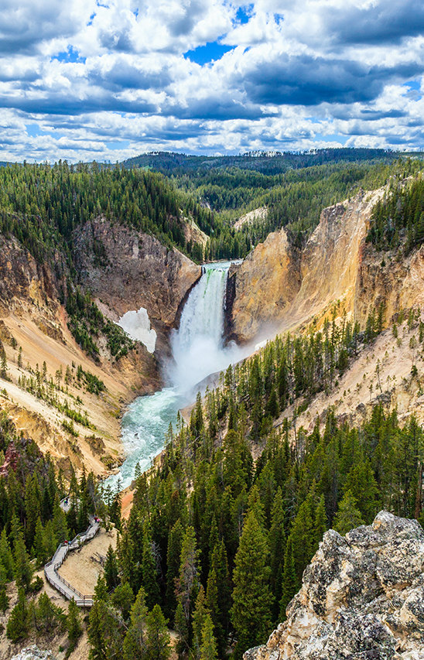
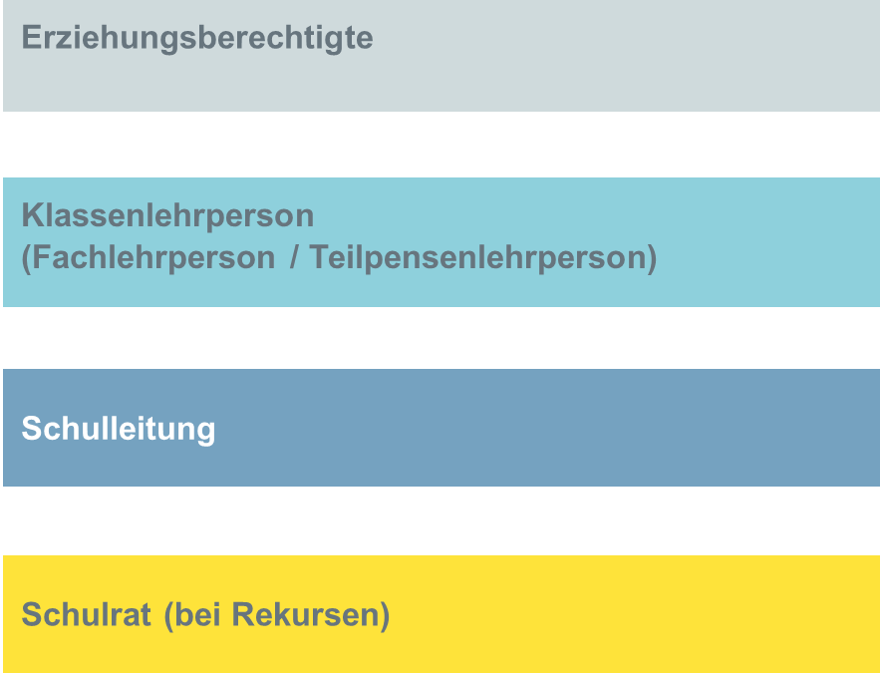

Fragen,
Mitteilungen, Probleme

Slide 32

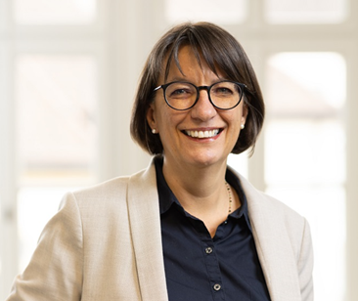
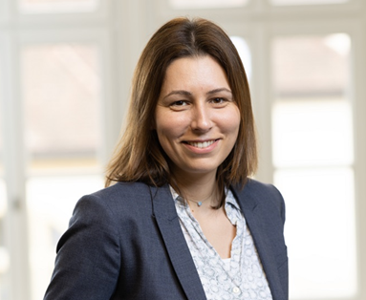
Schulleitung
www.schule.pratteln.ch
Kathrin Schwerzmann
Teams:
Längi und Münchacker inkl. der zugehörigen Kindergärten
Caroline Litzius
Team:
Grossmatt
inkl. der zugehörigen
Kindergärten

Slide 33
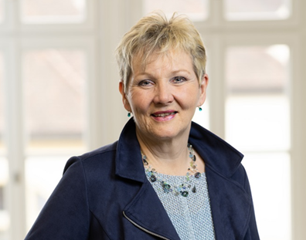
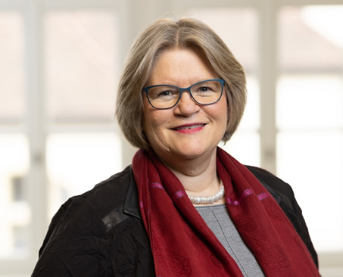
Schulleitung
www.schule.pratteln.ch
Daniela Gloor
Team:
Aegelmatt
inkl. der zugehörigen Kindergärten
Regula Ineichen
Teams:
Erlimatt 1 und Erlimatt 2

Slide 34
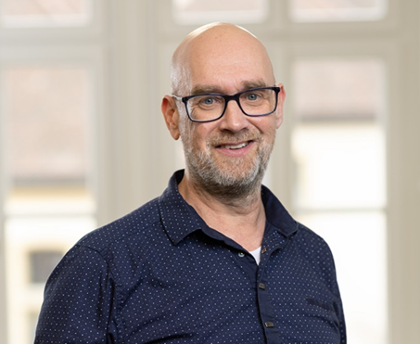
Schulleitung
www.schule.pratteln.ch
Frank Säger
Zuständig für:
IT und Lehrmittel

Slide 35
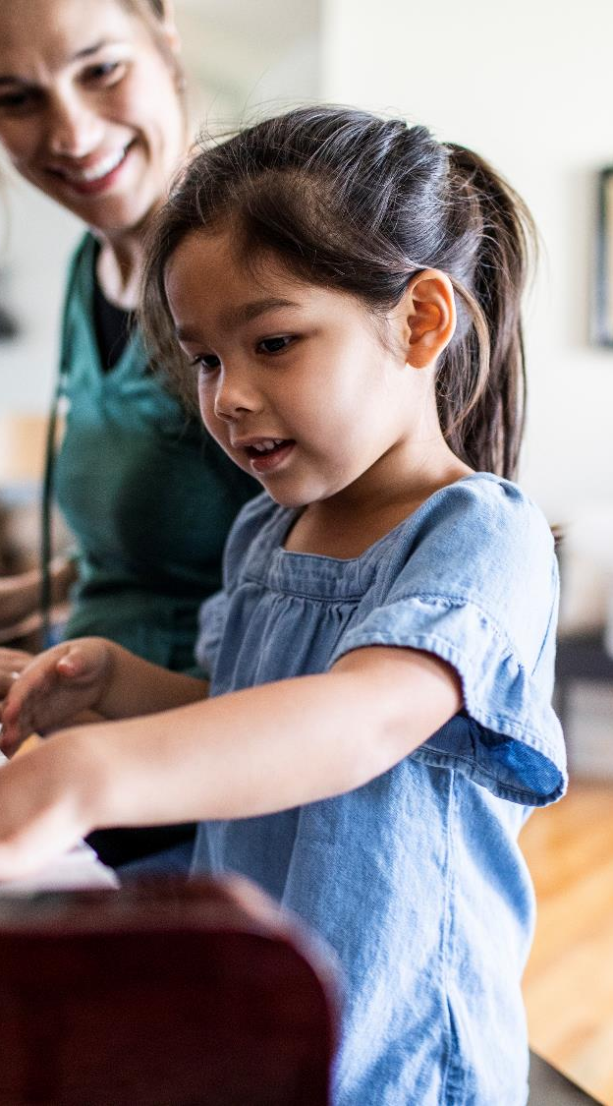
Integrierter Musikunterricht
KMS
Instrumental Unterricht während dem Schulunterricht.
https://vimeo.com/886117062/62fbef13ae?share=copy

Slide 36
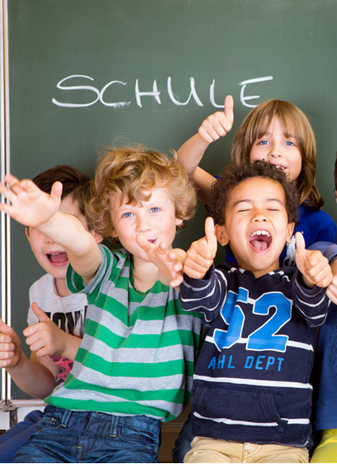
Wir freuen uns Ihr Kind am 10. August 2026
in der 1. Klasse
begrüssen zu dürfen!

Slide 37

Vielen Dank
für Ihre Aufmerksamkeit!

